Slide 1
^{Conclure} un contrat de vente de bois sur pied.

Slide 2
^{Sommaire}
1. La vente de bois sur pied
2. Etapes de la vente
2.1 Délimitation de la parcelle
2.2 Marquage
2.3 Mesures et constitution du lot
2.4 Estimation
2.5 Rédaction du cahier des charges

Slide 3
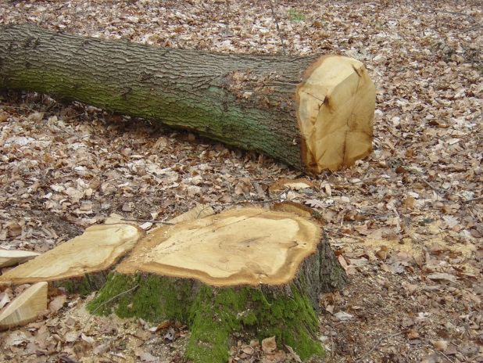
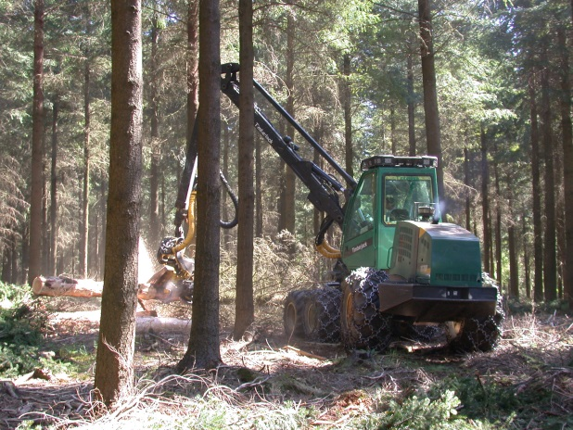
^{1. La vente de bois sur pied}
La récolte des arbres est une étape clé dans la vie d’une forêt et amorce le renouvellement de celle-ci
^{La vente de bois sur pied}
Qu’est-ce qu’une vente de bois sur pied ?
Le vendeur désigne les arbres à récolter avec l’aide éventuelle de son gestionnaire).
L’acheteur exploite lui-même les arbres (abattage, façonnage, débardage) et en assume le coût des travaux.

Slide 4
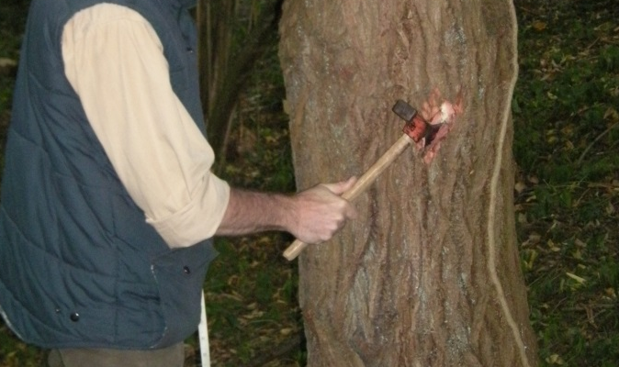
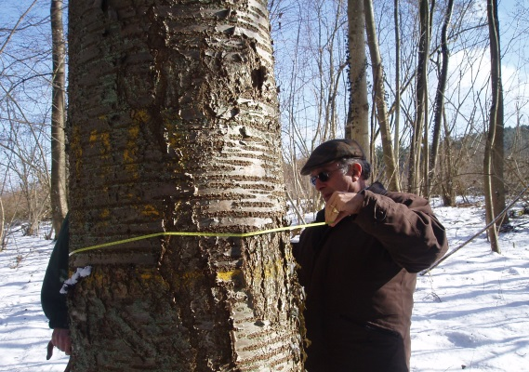

Vendre ses bois ne s’improvise pas.
Accessible au propriétaire expérimenté mais prise en charge possible par un professionnel (expert, coopérative,…) pour:
^{La vente de bois sur pied}
Le cubage et estimation du lot
Le marquage
La mise en vente
Les acheteurs sont souvent plus au fait de la qualité des bois et du marché que le vendeur et la vente par un propriétaire isolé et non averti va souvent se faire à l’avantage de l’acheteur.
!

Slide 5



^{Pourquoi passer un contrat?}
^{La vente de bois sur pied}

Slide 6
Propriétaires forestiers
Propriétaires privés
Propriétaires public
Ouvriers
Technicien/expert
Vente de bois publique
Contrat
Contrat
Contrat
^{La vente de bois sur pied}
Coopérative – marchand de bois
Contrat
Acheteur industriels

Slide 7
2. Étapes de la vente
2.1 Délimitation de la parcelle
2.2 Marquage
2.3 Mesures et constitution du lot
2.4 Estimation
2.5 Rédaction du cahier des charges

Slide 8
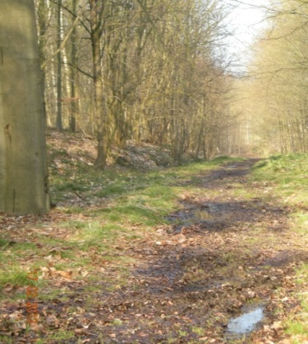
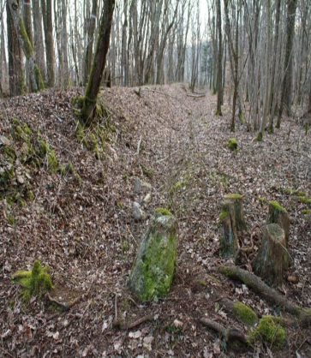
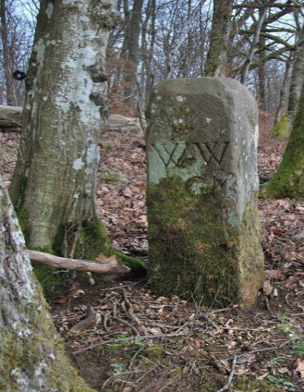
2.1 Délimitation de la parcelle en coupe
Sur une carte et matérialisation sur le terrain
utiliser des repères comme fossés, bornes, chemins, arbres têtards, …)*
Lot 1: Feuillus parcelle n° 5 – Lieu dit
^{Etapes de la vente}
* Informations retrouvées dans le document de gestion.
chemin
borne
fossé

Slide 9
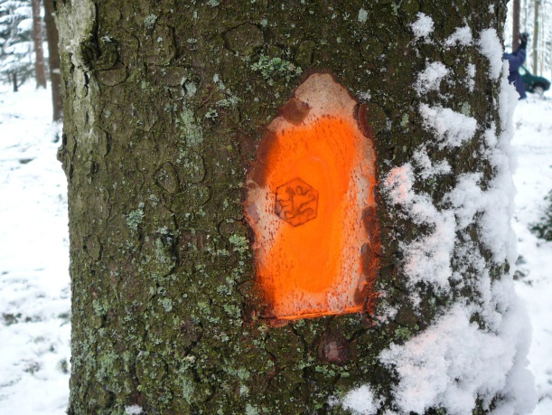
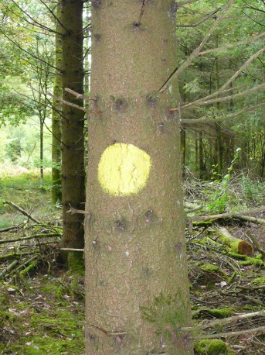
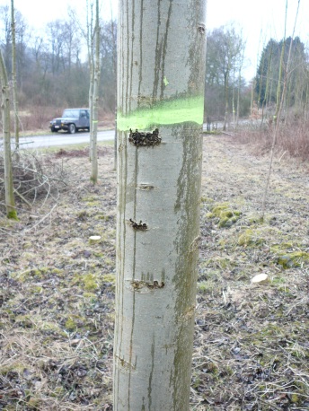
^{2.2 Marquage des bois}
Marquage des bois à exploiter et des bois en réserve à ne pas abimer
Travail réalisé par le propriétaire ou par son gestionnaire (expert, coopérative…).
Le système de marquage doit être bien clair pour l’acheteur
^{Etapes de la vente}
Arbres à
conserver
Arbres à
récolter
Le choix des arbres se fait par le vendeur selon ses options sylvicoles et non par l’acheteur qui choisira les arbres qui lui plaisent sans tenir compte de l’avenir de la parcelle.
!

Slide 10
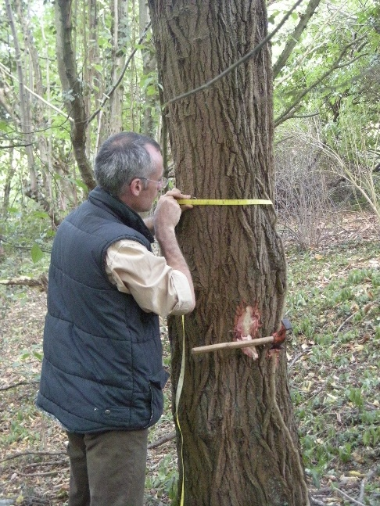
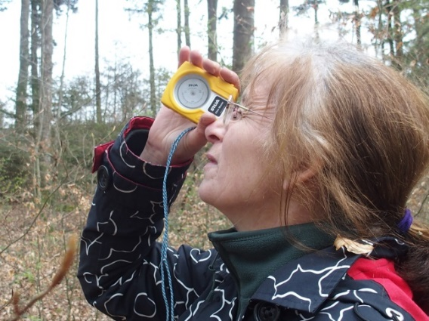

2.3 Mesurage des arbres et constitution d’un lot
Au minimum par essence :
Circonférence (ou diamètre) par catégorie
Nombre de bois par catégorie
^{Etapes de la vente}
Sur le terrain: relever le plus de détails possibles :
Date de mesure, n° parcelle et localisation de la coupe, les essences, circonférence ou diamètre, hauteur commerciale des bois feuillus ou hauteur totale de l’arbre, éclaircie ou coupe rase, indication éventuelle sur la qualité (défauts, bois de bordure, chablis,…), accessibilité, contraintes physiques, code de marquage…

Slide 11
^{2.4 Estimation du lot}
Objectif : définir le prix de retrait en :
Estimant le volume (cubage).
Evaluant la qualité par le propriétaire avec son gestionnaire (essences, grosseur, hauteur de bois sans nœud, bois de bordure, chablis, blessure, accessibilité du lot,…).
Estimant le prix au m³ pour les différentes catégories de bois et/ou qualité (et cela pour chaque type d’essence).
Estimation de la valeur financière du lot
^{Etapes de la vente}
!
L’estimation n’est pas transmise à l’acheteur

Slide 12
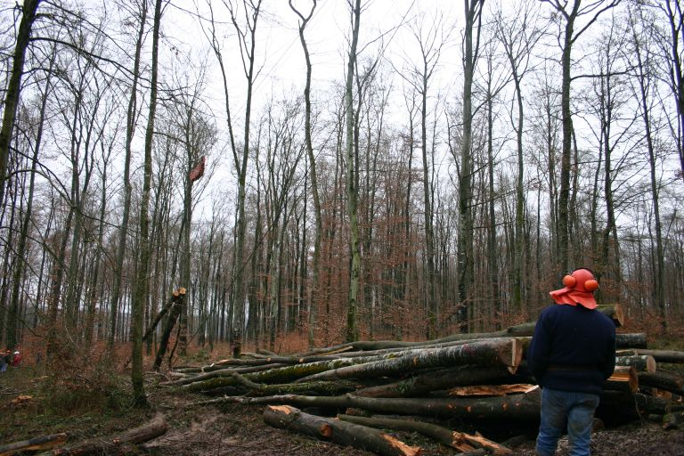
2.5 Rédiger son Cahier des charges de vente et d’exploitation de bois sur pied
Avantages:
pour l’acheteur : sécuriser la vente et définir les conditions d’exploitation (arbres et régénérations à épargner, lieu de stockage et de vidange…), délai et modalités de paiement…
pour le vendeur : chemins de sortie des bois définis, délai de paiement, garantie de réparation des dégâts éventuels, pénalités en cas de dégâts prédéfinies…
^{Etapes de la vente}

Slide 13
3. Contenu du Cahier des charges
3.1 Coordonnées du vendeur
3.2 Catalogue
3.3 Conditions particulières
3.4 Conditions générales

Slide 14
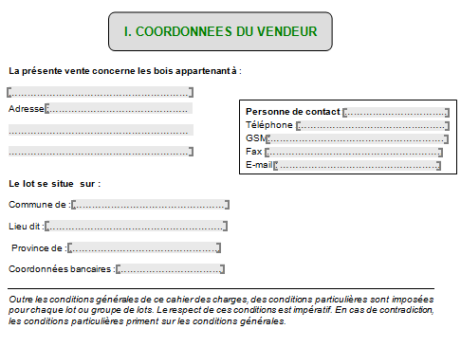
^{3.1} ^{Coordonnées du vendeur}
^{Contenu du Cahier des charges}
Pour la visite du lot

Slide 15
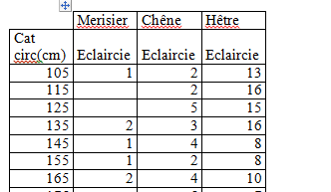

^{3.2 Catalogue}
Au minimum le catalogue précise:
N° du lot
La localisation
Les essences
Les circonférences (ou diamètres) par catégorie
Nombre de bois par catégorie
Les totaux
Lot 1: parcelle n° 5 – Lieu dit
^{Contenu du Cahier des charges}
Le saviez-vous ?
Un catalogue peut contenir plusieurs lots
Pour un lot de bois feuillus de grande valeur, chaque arbre à couper est numéroté afin de pouvoir le retrouver sur la parcelle
Une carte de localisation est très appréciée
Les estimations de volumes ne sont en général pas mentionnées

Slide 16
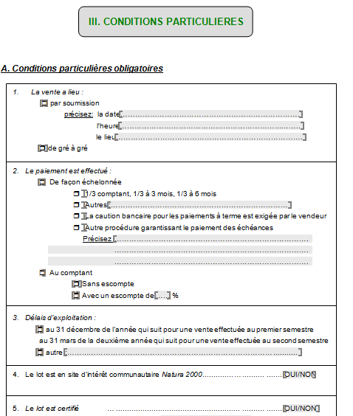
^{3.3 Conditions particulières}
Définition du marquage
Modalités de paiement
Délais d’exploitation
Certification (PEFC,…)
Accès (si parcelle enclavée)
Destination des houppiers
Traversée des cours d’eau
Natura 2000…
^{Contenu du Cahier des charges}

Slide 17
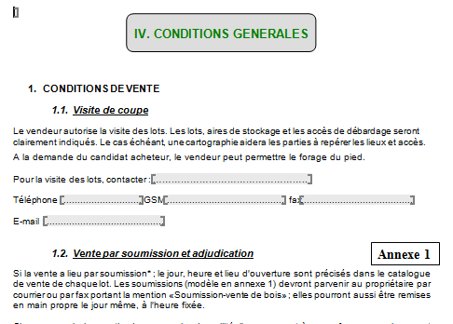
^{3.4 Conditions générales}
Type de vente : soumission adjudication ou gré à gré (voir ci-après)
Garantie bancaire (dégâts et paiement)
Permis d’exploiter
Garanties (voir ci-après)
Conditions d’exploitation
Pénalités de paiements (intérêts de retard, annulation)
…
^{Contenu du Cahier des charges}

Slide 18
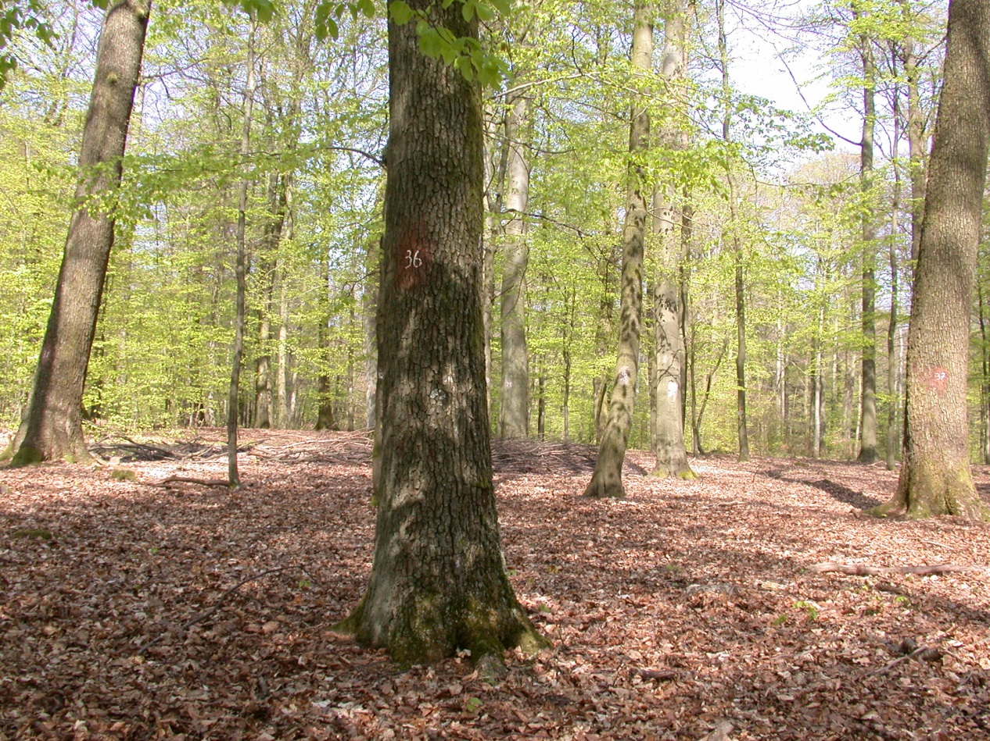
Visite et estimation du lot par les acheteurs potentiels
Le prix proposé dépendra du volume et de la qualité, de l’accessibilité de la parcelle mais aussi de la capacité de l’acheteur à valoriser les bois.
^{Contenu du Cahier des charges}

Slide 19
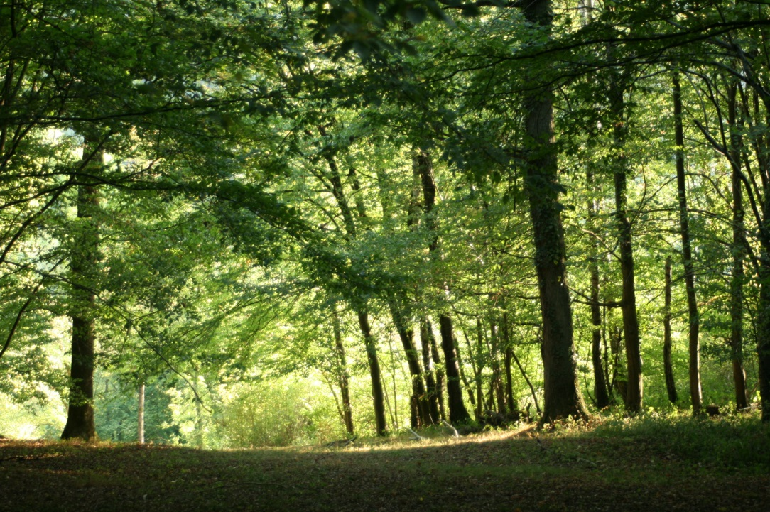
^{Types de vente}
Gré à gré : négociation directe entre le vendeur et un ou plusieurs acheteurs potentiels sur la base de la valeur estimée par le vendeur.
Soumission/adjudication : catalogue envoyé à plusieurs acheteurs potentiels qui remettent une offre au vendeur. L’acheteur qui fait la meilleure offre (et > prix de retrait du vendeur) remporte le marché.
Votre gestionnaire peut organiser des ventes groupées.
^{Contenu du Cahier des charges}

Slide 20
Garanties du vendeur et de l’acheteur
Vendeur :
Garanties des quantités et qualités
Garantie de sortie des bois
Garantie sur les dégâts (à la végétation et au sol avec réparation ou indemnisation par l’acheteur).
Délais d’exploitation
Acheteur :
Garanties des quantités et qualités visibles*
^{Contenu du Cahier des charges}
*sur pied pour la Belgique

Slide 21
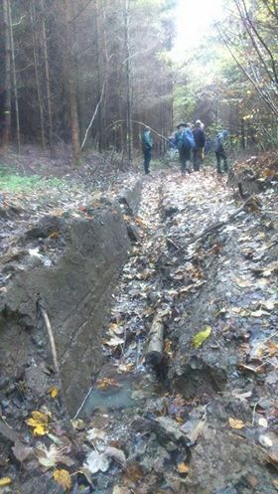
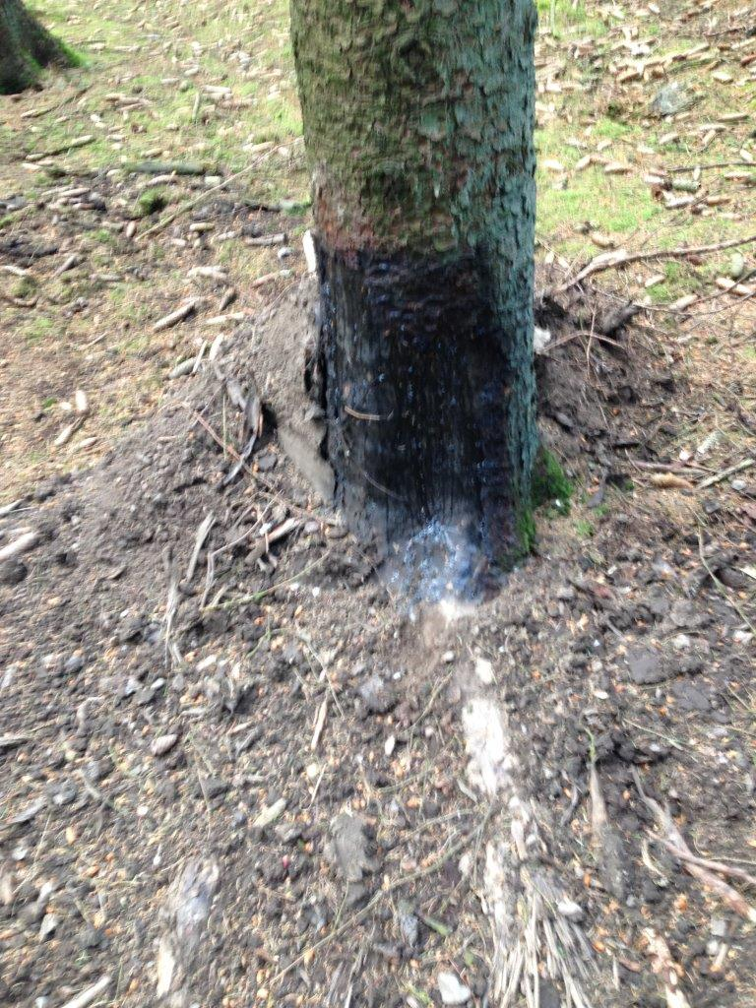
^{Contrôle du chantier}
En cas de dégâts aux sentiers ou aux arbres de réserve, les modalités d’indemnisation sont décrites dans le cahier des charges
^{Contenu du Cahier des charges}

Slide 22


Conception et rédaction : Philippe de WOUTERS, Orane BIENFAIT, Geoffrey BODSON
Crédits toutes photos: © SRFB
Édition : e-for-own
Maquette : Eduter-CNPR
Janvier 2019
Ce projet a été financé avec le soutien de la Commission européenne. Cette publication (communication) n'engage que son auteur et la Commission européenne n'est pas responsable de l'usage qui pourrait être fait des informations qui y sont contenues.

Slide 23








^{Plus d’informations ?}
Voici les partenaires d’eforOwn qui peuvent vous informer, vous former et vous accompagner
Vous êtes propriétaire forestier
En Belgique | En Espagne |  |  | En France
Vous êtes étudiant ou enseignant
En Belgique |  | En Espagne | En France

